Slide 1
有料电子书 编撰
玄空飞星风水盘论断法 (珍藏版)
一命二运三风水
阳宅重局不重龙，不用排龙。局包括形局、格局、布局。
取零神水纳正神气(收山收水),才是上乘风水宝地
理气要搭匹配峦头(=物件=擺設)才会应验
室内以向星及加临之客星(流年、命卦)为主作论断。

Slide 2
巒头煞
風水巒頭者為山形也，是指周圍環境佈局，對住宅的影響。
詩云：第一要緊看巒頭，有了巒頭穴可求；若是巒頭不齊整，縱合大星也是浮。
01.天斬煞 | 02.鐮刀煞 | 03.喬昇煞 | 04.飛簷煞
05.穿心煞 | 06.凶方有沖射 | 07.朱雀煞 | 08.Ｙ形地起屋
09.馬路沖正門 | 10.圍牆相對 | 11.宅屋長短 | 12.屋前寬後狹
13.屋前有大樹 | 14.屋前有枯樹 | 15.屋前有大石 | 16.屋周圍忌種桑
17.屋地前高後低 | 18.屋地高於馬路 | 19.屋在山谷口 | 20.屋在山脊上
21.屋在古井上 | 22.屋下有大樹 | 23.屋前崎嶇不平 | 24.屋在低窪地
25.屋在死巷盡端 | 26.屋在路中心 | 27.屋在墳墓邊 | 28.屋邊有垃圾站
29.屋前有廟宇 | 30.屋前後有山 | 31.屋左有孤墓 | 32.先建圍後建屋
33.獨矮屋 | 34.獨高屋 | 35.前門通後門 | 36.屋小門大
37.大門再開小門 | 38.圍牆大小不一 | 39.庭園舖石頭 | 40.屋有破損

Slide 3
玄空飞星风水盘
3 |  | 6 | 7 |  | 1 | 5 |  | 8
巽 | 七 | 五 | 离 | 三 | 一 | 坤 | 五 | 三
4 |  | 7 | 2 |  | 5 | 9 |  | 3
震 | 六 | 四 | 中 | 八 | 六 | 兑 | 一 | 八
8 |  | 2 | 6 |  | 9 | 1 |  | 4
 |  |  |  | 一
艮 | 二 | 九 | 坎 | 四 | 二 | 乾 | 九 | 七
星 ➔属天盘:用 1, 2,… 9表示
宫,卦➔属地盘:用一,二,…九表示
八运盘:地盘(排出山向星后就不用了!)
坐山盘:星盘(重要)
向首盘:星盘(重要)
流年盘:地盘(次要:催化)
命卦 :地盘(次要:催化)
2012年丑山未向风水盘

Slide 4
熟记下面6张图表
1.玄空九星
九星 | 阴阳 | 又称 | 旺相(调整好:布置合适的物件时) | 休囚(调整不好:布置不合适物件时)
1白水星 | 阳 | 文昌 | 智慧聪明,利文利武,仕途人士必得官禄,文化昌盛适合搞学术 | 好色贪财,好吃懒作,盗贼,易生肾脏病
2黑土星 | 阴 | 病符 | 得权力,兴家旺财,出军人,妇人当家 | 易生病,主精神疲惫,常作恶梦
3碧木星 | 阳 | 蚩尤 | 大利于长子(如于东方当长子卧房放书柜) | 长子好斗 (如此宫为卫生间),易患肝胆病
4绿木星 | 阴 | 文曲 | 利文化事业,学业(如安放孩子的床) | 孩子不愿读书小气自杀倾向
5黄土星 | 阳 | 都天大煞 | 出领袖性人物,出高官 | 官讼连连出天灾人祸甚至连死五人方止
6白金星 | 阳 | 武曲 | 利武职出武职能人才貌双全正直不阿惩恶扬善 | 刑妻克子孤寡贫穷
7赤金星 | 阴 | 破军 | 旺丁旺才,出名人,法官,演说家 | 易有口舌之非,劳役之灾,刀伤,易患肺或大肠病
8白土星 | 阳 | 左辅 | 官场二把手,守信用,纯朴 | 性格暴烈,固步自封,不听劝告
9紫火星 | 阴 | 右弼 | 旺丁旺财光明至善一身正气;9紫如飛入震三宮➔紫氣東來必旺丁財 | 残暴力走极端易得心脑血管病官非火电灾

Slide 5
2.九星物象➔峦头(摆设物品)代表的九星
九星 | 峦头(摆设物品) | 布局秘法
1白水 | 厕所、老鼠、福字、鱼缸、台灯 、矮(如海景、河流、瀑布) 、珍珠、水龙头 | 绿色植物
2黑土 | 静物(如方型桌椅、容器) ，污秽物(如地毯、垫布、垃圾物、鞋、手提袋) | 铜片
3碧木 | 木制家具、竹木雕刻品、龙或鹿的造型物 | 瓦斯炉
4绿木 | 盆栽植物(如牡丹花) 、毛笔、书纸 | 绿色植物
5黄土 | 5块水晶 | 六枚古钱
6白金 | 宝石、黄金、钟表 | 方形时钟
7赤金 | 玩偶、名星照片、少女图片、象棋、艺术刀、香水瓶、五金制品 | 圆形时钟
8白土 | 雕石、桌椅、沙发、宝石盒、陶器、印石、砚台 | 三角形时钟
9紫火 | 镜子、水晶灯、太阳眼镜、手电筒、枪炮、彩画、化妆品、飞机模型 | 红叶植物

Slide 6
室内的物品有三种分类
1.动态类➔电视、空调、电话、冰箱、钟、电脑、饮水机、供香火的神位、健
身器、洗衣机、鱼缸、催财吉祥物等等。
动态的星是向星，也就是管财的星，所以可将动态的物品放在向星飞
临的生气位与旺气位。
2.静态类➔高大的衣柜、书柜、贮物柜、壁柜、沙发、床、大的摆件、餐桌、催
丁吉祥物等。
静态的星是山星，也就是管人丁的星，所以可将静态的物品放在山星
飞临的生气位与旺气位。
3.移动类➔一些专门用来化解五黄大煞、二黑病符等的物品称为移动物品。
每一年的“流年五黄”、“杀人太岁”、“二黑病符”飞临之位则一
定要加以防范
➔可以随着年五黄飞临之位将塔形风铃或六枚乾隆铜钱、五帝钱一年换
一个地方。比如2012年，年五黄飞临之位是巽方，可以将此类移动
物品挂放在巽方

Slide 7
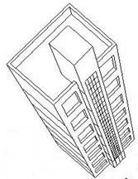
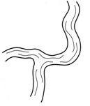
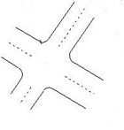
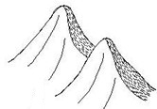
3.玄空飞星风水盘
4.后天八卦图
山星(喜静)
山管人
(住宅)
向星(喜动)
水管财
(商宅)
3 |  | 6 | 7 |  | 1 | 5 |  | 8
 |  |  |  |  |  |  | 二
 | 七 | 五 |  | 三 | 一 |  | 五 | 三
4 |  | 7 | 2 |  | 5 | 9 |  | 3
 | 六 | 四 |  | 八 | 六 |  | 一 | 八
8 |  | 2 | 6 |  | 9 | 1 |  | 4
 | 二 | 九 |  | 四 | 二 |  | 九 | 七
南
命卦
巽4
离9
坤2
东
西
震3
中5
兑7
北
艮8
坎1
乾6
戴九履一，
左三右七，
二四为肩，
六八为足。
洛书为后天。
室外巒頭
流年盘

Slide 8
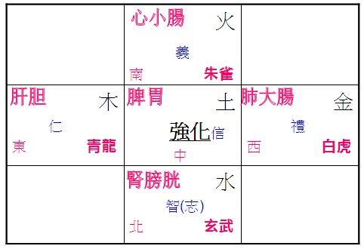
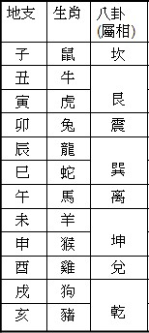
5.五脏六腑及情志的方位
6.十二生肖卦位
木
土
龙蛇
马
羊猴
31-45女
15-30女
46以上女
辰巳
南
午
未申
兔
鸡
31-45男
14以下女
东
卯
西
酉
土
金
牛虎
鼠
狗猪
14以下男
15-30男
46以上男
丑寅
北
子
戌亥
木
火
土
油水
金

Slide 9
风水解析要领
1.用风水罗盘定出屋宅坐向
2.排出玄空风水盘
3.画出屋宅位置及格间图
4.判别星别: 主星(不会随年月日改变):当运旺星,将旺星,退旺星,大煞星,死煞星
客星(会因人或岁年月日而变):流年星,流月星,命星
(1)元运星为当令星, 元运+1~2之星为将旺星(未来),元运-1之星为退旺星(过气),
如三元运则3为旺星,4~5为将旺星,2为退旺星
如八元运则8为旺星,9~1为将旺星,7为退旺星
(2) 5为大煞星, 其余均为死煞星[注意:地运五不计凶煞]
尤其要注意流年流月之回避与化解
5.坐宫及向宫➔看坐山两宫的砂水
➔收山收水方为吉(正神要见山,零神要见水)➔否则为凶
[古书:山上龙神不下水,水里龙神不上山]
6.中宮➔房屋的心臟
7.客星飞入之宫➔流年星,流月星(遇元运星吉,遇5黄煞星凶)
8.其它宫➔各宫按照(1)山管人,向管财(住宅重人,商宅重人及财),
(2)[山,向,地]三者互生克后的旺凶相
(3)宫内砂及对宫水的善恶
宫内有”吉砂”➔见高,对宫有”吉水”➔见善水(忌浴室厕所)
如辰龙生的屋主在巽宫见高,对宫坎宫见水➔吉

Slide 10
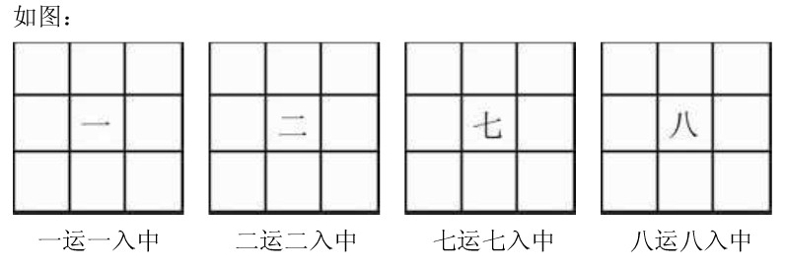
风水轮流转:大运20年(以房屋起造年为准)
1白星，坎卦，水，掌管甲子至癸未年，
公元1684－1703年、1864－1883年、2044－2063年；
2黑星，坤卦，土，掌管甲申至癸卯年，
公元1704－1723年、1884－1903年、2064－2083年；
3碧星，震卦，木，掌管甲辰至癸亥年，
公元1724－1743年、1904－1923年、2084－2103年；
4绿星，巽卦，木，掌管甲子至癸巳年，
公元1744－1773年、1924－1953年、2104－2133年；
5白星，乾卦，金，掌管甲午至癸亥年，
公元1774－1803年、1954－1983年、2134－2163年；
7赤星，兑卦，金，掌管甲子至癸未年，
公元1804－1823年、1984－2003年、2164－2183年；
8白星，艮卦，土，掌管甲申至癸卯年，
公元1824－1843年、2004－2023年、2184－2203年；
9紫星，离卦，属火，掌管农历甲辰至癸亥年，
公元1844－1863年、2024－2043年、2204－2223年。
如房屋
2005起造

Slide 11
元运 | 当运旺星 现在 | 生(将旺星) 未来 | 衰(退旺星) 过去 | 死煞星 剩余的九星
一运 | 1 | 2,3 | 9 | 4,5,6,7,8
二运 | 2 | 3,4 | 1 | 5,6,7,8,9
三运 | 3 | 4,5 | 2 | 6,7,8,9,1
四运 | 4 | 5,6 | 3 | 7,8,9,1,2
五运 | 5 | 6,7 | 4 | 8,9,1,2,3
六运 | 6 | 7,8 | 5 | 9,1,2,3,4
七运 | 7 | 8,9 | 6 | 1,2,3,4,5
八运 | 8 | 9,1 | 7 | 2,3,4,5,6
九运 | 9 | 1,2 | 8 | 3,4,5,6,7

Slide 12
风水解析方法:天盘地盘的双星组合之关系
3 |  | 6 | 7 |  | 1 | 5 |  | 8
 |  |  |  |  |  |  | 二
巽 |  | 五 | 离 |  | 一 | 坤 |  | 三
4 |  | 7 | 2 |  | 5 | 9 |  | 3
震 |  | 四 |  |  | 六 | 兑 |  | 八
8 |  | 2 | 6 |  | 9 | 1 |  | 4
艮 |  | 九 | 坎 |  | 二 | 乾 |  | 七
流年与主星<詳见貳>
室外峦头与山向星
<详见肆>
命卦与各格间宫位
<详见參>
山向星之间<詳见壹>
※[峦头=擺設=物件]+[理气]➔才会应验
宅盘中的双星组合只代表[理气]需在该宫位的[峦头(摆设)]也同时出现相同
组合时才会应验;所以遇凶气的宫位则应避勉放相同峦头的物品
例如4,1[理气]+宫内[峦头]养鱼(1)及旁边种牡丹(4)➔四荡一淫才应验
1,5[理气]+床头[峦头]卦挂福字(1)及摆五块水晶(5)➔女性妇女病,男性包
二奶才会应验

Slide 13
壹.天盘山向双星的生克
一、山管人丁,水管人:山即坐➔管人丁(健康人口数…),水即向➔管财富(财势权势官势..)
金生水➔水生木➔木生火➔火生土➔土生金
金克木➔木克土➔土克水➔水克火➔火克金
五行生克关系
二、坐山以山星为主方，向星为客方；向首以向星为主方，山星为客方；
不在向首又不在坐山的其它卦位，则见水时以向星为主方，山星为客方；
见山时以山星为主方，向星为客方。
山星（坐山）
凡是房子外面有山峰、高楼、高压电、水塔、土墩、大树、假山、桥梁等，都称之为山，或是凡高出地面之物皆称之为山。
凡是房子里面的床位、橱柜、厨灶、桌位、立式空调，以及一切高大之物，皆称之为山。
当令星,将旺星所在宫见山为吉;见水为凶:如八元运时 8,9所在宫见山为吉
山:吉➔人丁、事业、平安 凶➔贫穷
2. 水星（向星）
包括江、河、湖、海、沟渠、道路，凡是比房屋低下之形皆称为水。
在屋内指大门、过道、窗口、电梯、浴厕、鱼缸、水井、饮水机等，皆称之
为水。
死煞星所在宫见水为吉;见山为凶:如八元运时 5,2,3,6所在宫见水为吉
水:吉➔财富、聪智 凶➔口舌、桃花、血光

Slide 14
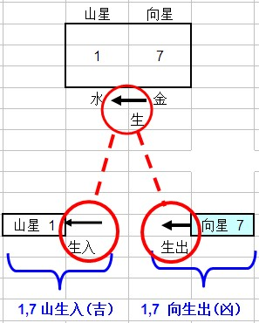


三、山向双星用”生入,克入,生出,克出,比和”论断
1.
山向星相会五行无生克➔比和
入吉
入吉
2.
山生入,山克入(气增)
山
向生入,向克入(气增)
向
山生出,山克出(气减)
向生出,向克出(气减)
出凶
出凶
举例

Slide 15
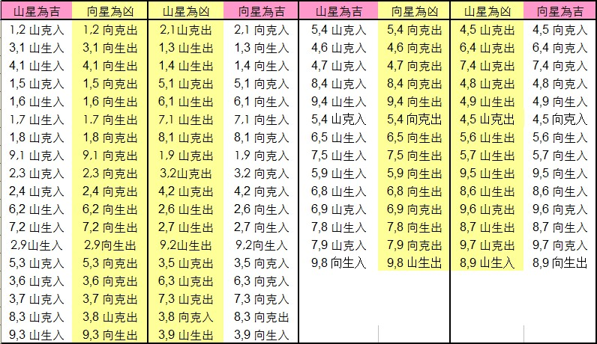
山向星的生克比和关系
※ 未列表中之组合均为比和

Slide 16
3.室外以山星为主作论断，因为健康人丁和来龙、山形水法有关。
室内以向星及加临之客星(指流年、 流月、流日、命卦等星)为主作论断。
4.對上山下水,旺山旺水,水星上山,丁星下水的风水盘必须依<肆>的室外巒頭山水,
看是否 [ 收山收水 ] 才能判吉凶
双星皆顺➔上山下水
双星皆逆➔旺山旺水(到山到水)
山逆向顺➔双星到坐:水星上山
山顺向逆➔双星到向:丁星下水

Slide 17
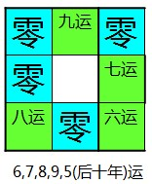
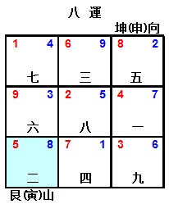
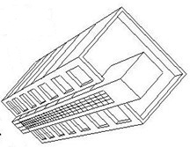
说明例:虽是八运+旺山旺向,但户外峦头不配,不能判为旺丁旺财
八运(8当令)➔正神=八艮宫
零神=二坤宫
➔正神(艮八宫)+峦头遇山=正山=O
➔零神(坤二宫)+峦头遇山=零山=X
※只收山不收水➔只旺丁不旺财
八运(8当令)➔正神=八艮宫
零神=二坤宫
➔正神(艮八运)+峦头遇山=正山=O
➔零神(坤二宫)+峦头遇水=正水=O
※收山收水➔旺丁又旺财

Slide 18
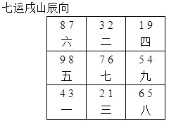
5.合十宫➔死煞星与地盘合十以旺星论
➔死煞凶星反转成旺星(仍弱于当运旺星及命旺星)
➔山星+地运星=10➔山星合十➔利人丁
➔向星+地运星=10➔向星合十➔利财运
例如:[4,3,七]➔3+七=10➔向星合十➔死煞星4,3反转为旺星
6.入囚:山水当旺之令星入中宫者（凶的力量比上山下水凶）
五运时五黄入中。因为五黄土为中央之土，至尊、至极，不以为囚。

Slide 19
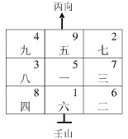
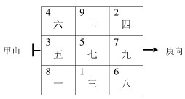
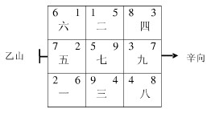
7.伏吟(反吟)➔入囚时(5入中宫)山向两星顺飞后,星号=后天卦号➔伏吟
逆飞后,星号=后天卦号➔反吟
当反吟时➔也是山山合十或向向合十
➔山星+对宫山星=10 (山山合十)
向星+对宫向星=10(向向合十)
例如: 4绿文曲星落入巽宫时,4=四➔伏吟➔死煞星4反转为旺星
宫位犯伏吟(反吟)为不利之局。
山星伏吟(反吟)➔凶➔损丁
当令山星伏吟(反吟)➔吉
衰退山星伏吟(反吟)➔大凶➔车祸、暴疾、横死
向星伏吟(反吟)➔凶➔损财
当令向星伏吟(反吟)➔吉
衰退向星伏吟(反吟)➔大凶➔倒闭、负债
反吟盘例
山山合十
伏吟盘例

Slide 20
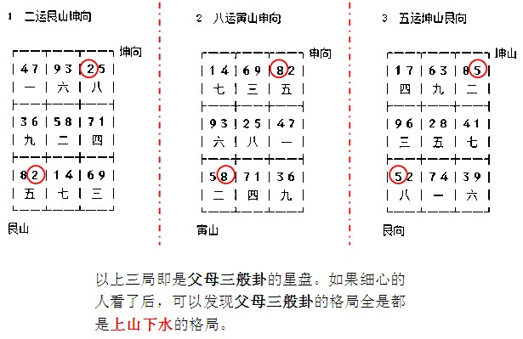
8.三般卦
(1)星盘中九个宫位，每个宫位里的运、山、向星，全部符合一四七、二五 八、
三六九这三种数序。
(2)父母三般卦一个最主要的性质就是旺财，主出巨富而不主显贵，或富大于
贵。特别利于作经商之用。

Slide 21
（3）但因为父母三般卦的星盘全部都是上山下水的格局，所以只适合作空朝满
的房子！即建筑物的向首要见高山或较高大的建筑物，而在坐山宫位内不
能见高山而要见有情朝拱的水路，此即为合格。如果作满朝空的房子非但
不会旺财，而且会出凶！所以理气与峦头需互相配合，始能见吉。
(4）父母三般卦一般来说只能用于一个元运，即只能用于当元，若运替而不
改造或另选新居，主人财败绝，凶不可言。
9.七星打劫:藉由现在之运，劫未来之气
条件:(1)双星在向
  (2)1,4,7 分别位于兑宫、坎宫、巽宫
  2,5,8 分别位于艮宫、坤宫、中宫
  3,6,9 分别位于离宫、震宫、干宫
  (3)真打劫：当令星双入离宫
  (4)假打劫：当令星双入坎宫
(七星打劫过于琐碎,风水论断可忽略)
吉凶论断
(1)1,4,7打劫➔主要旺文秀,如利于文书艺术证券之类
(2)2,5,8打劫➔主要旺财,如利于经商生意之类
(3)3,6,9打劫➔利于官权

Slide 22
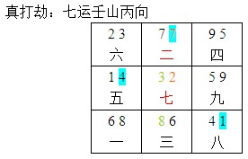
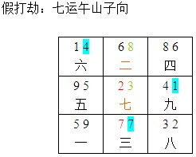
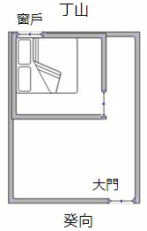
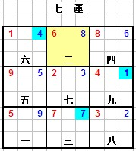
由三元玄空来断好处有三：
双星在向、水星与运合十、假打劫
事实上为窗收坤气胃有问题

Slide 23
四、各宫内的山向星关系
1.双星加会:阴星2、4、7、9受煞，后果会比阳星1、3、6、8受煞严重多。
2.山向两星相会最忌纯阴或纯阳
3.九星9*9=81种组合断事表
(1)宫内出现两星各自代表之对象(=峦头=摆设)时表中的凶吉才会应验
(2)大门、主卧、灶、六亲所在宫位的两星吉凶最重要
(3)表中之得令=得运=当令➔指山星(向星) =元运
失令=失运➔指遇客星為2黑、5煞 或 山星(向星) ≠元运
(4)由表归纳得➔灶不能放在向星为2、5、6、9的宫位上
4.山克向的函义:解析示范(重要!)
玄空飞星中五行生克断诀里有： 金入木宫:六三、六四、七三、七四，星克宫。
入三伤长男，入四伤长媳、长女。主颠狂、喘咳、筋骨疼痛、腰腿生疤。
➔[6,3]、[6,4]（即6白飞入三宫、四宫）、[7,3] [7,4]（7赤飞入三宫、四宫）
金克木，所以说，星克宫！三宫震为长男，四宫巽为长女（长男同一辈的女
性，也可说是长媳）木受金克主长男长女人体肺大肠器官组织出问题

Slide 24
5.双星81断事化解表
[1,1] | 小孩卧室或小孩书房在[1,1]宫且有[1,1]物件➔有利小孩(1)读书。灵感泉涌，文章振发，利其未来当文职文官。
[2,2] | [2,2]➔下元2黑土失令之时，母多病;二运当令时,壬山、甲山、午山、丁山、 酉山、辛山，向上有水，主富。
[3,3] | 3是不吉数如再遇动态对象(水塔冷气机等)更不吉 如大门在(3,3)+流年三➔生意一败涂地;若安床在(3,3)➔夫妻必因小三,闹离婚; 可放红色物件= [煞3木生物9火]转移
[4,4] | 需桃花之宫位(如商宅业务部门或住宅未婚子女之卧室)不需化解 不需桃花的宫位放红色物件=[煞4木生物9火]转移
[5,5] | 五运期间，5黄为当令“皇极”不为凶，且若得山水配合，必有出太高大贵之人。其它运，5黄土星无论生克俱凶，宜安静，不宜动作，若和流年五黄并临，甚至连丧五人。 放6层风铃=[煞5土生物6金]转移
[6,6] | [6,6]➔纯阳相会，六为父，为老人。两老父同居，孤家寡人不利。 [6,6]遇客星六方或6運星➔此方不宜开门，否則不利长子或长子得痴呆之病。
[7,7] | [7,7]應驗之宮作大門或主臥➔為醫卜興家或生出兔唇嬰兒或家主有口腔疾病
[8,8] | 大門或坐山在[8,8]宮且出現[8,8]巒頭,再遇8元運得令➔大发田庄地产之富，發丁財。[8,8]遇2黑5黃或失令衰弱时➔家业破敢，并有伤筋骨以及肩骨酸痛之苦。
[9,9] | 9紫火=秀山=文笔。大門或坐山在[9,9]且出現巒頭➔得旺主，智慧和學識。 失令(如巒頭為惡山或三尖八角水晶)➔易生眼疾甚至失明或常失財。
此页都是双星同宫如逢当令时,不需化解

Slide 25
[1,2] [2,1] | 2黑土克1白水➔赶走中男(被年长女人欺侮);儿子睡在此宫位必常受母亲责骂或被邻居妇人欺侮 如有客星六或七飞入: ➔客星六飞入=[物6金克煞2土]压制,客星七飞入=[物7金克煞2土]压制, 如无,则放6个古铜钱=[煞2土生物6金]转移 或一套五帝钱（顺治、康熙、雍正、干隆、嘉庆）或六字天柱镇。
[1,3] [3,1] | 3是不吉数,当此宫放家具、竹藤、3数之物(如3盏不用的灯)、很多书代表引动3碧木 [1,3]➔男性結社惹是非➔男公关或鸭店聚集地 [3,1]官非争讼应验➔再遇动态对象(水塔冷气机等)更不吉; 向星3比较重要,所以(1,3)麻烦大于(3,1);如為書房(很多書=3碧木)可放裝飾品化解; 常静态的宫放红地毯;常动的宫放红灯= [煞3木生物9火]转移
[1,4] [4,1] | 4绿木=文曲=新鞋(每天穿著)=木刻地板，[1,4][4,1]➔科发之名也是四荡一淫, [1,4] ➔KTV必以1,4布局➔當KTV等风月场所大門 [4,1]物件出現該宮時➔如小孩入住(1,4)则主利文昌读书[注意不是(4,1)] 1,4,7,9是桃花星如为夫妻入住不主文昌读书必生桃花
[1,5] [5,1] | 1代表水、淫邪、厕所、老鼠,5代表5块水晶 5黄土，在動態宮才會引動凶惡，反之在靜態宮(如為少有進出的儲物櫃,或無人進出的門)則無礙。動態時为毒藥、吸毒、服毒、性病、淫乱、 ，5與1至9之兩星組合皆非吉(但5運之[5,5]為吉); 大門、坐山、主臥在[1,5]又摆设一福字及摆五块水晶时➔才会应验:女性多妇女病,男性喜包二奶 大門、坐山、主臥在[1,5]又應驗時➔男人中毒或生病 放圆型时钟(2针即手势7字) =[煞5土生物7金]转移

Slide 26
[1,6] [6,1] | 1代表水、淫邪、厕所、老鼠 [1,6]➔阳阳同宫表个人有极强的色情意欲三妻四妾 在[6,1]宮又出現1,6物件或得运➔文章显达，升官扬名。失运➔入住此宮之人易腦內生瘤。
[1,7] [7,1] | 7代表鸡、口舌、口角、幼女、妓女、侍妾 当此宫有水龙头1,及7字相关的峦头(摆设)➔如兌宮(7)放白虎(1)➔[1,7] [7,1]才应验➔贪花恋酒或小心孕妇堕胎。
[1,8] [8,1] | [8,1][1,8]宫如果暗晦污秽。给人阴森的感觉，不利主人健康，此宫不宜铺床，否則恶梦不断。 [1,8]➔主有克害仲房男子，同时也不利生育。又易被阴险小人陷害，怀才不遇。
[1,9] [9,1] | [1,9]➔合十佳运，当元得令，变成了大富贵大旺人丁。若失令不合局，主婚姻破裂心脏与肾、眼睛有病。 放4支富贵竹=[煞9火克物4木]移转

Slide 27
[2,3] [3,2] | [2,3]➔二运时，2黑土得令，老妇掌权。大发田园，惟有长子不肖。2黑 坤土失令，男儿淫苗败家，妇人得腹病。 [2,3,巽四宫]➔斗牛煞:破财方此宫不宜用事 [3,2]对象出现时➔三运时三碧木得当运旺令，长子大发丁财。失令时[2,3]变成斗牛煞，必 然，夫妻不和。常因与上司争斗而惹官非，或因争斗而伤身体 斗牛煞➔养6条黑摩利鱼的园型鱼缸= [煞2土生物6金]转移
[2,4] [4,2] | [2,4]➔2黑土为病符。4绿木主风➔易患中风、胃病及呼吸疾病。母女不和。婆媳不和。 [4,2]➔不利家母。又主指慢性胃肠病，食欲不振，营养不良。 放红色物件化4,并用6个铜钱化2黑病=[煞4木生9火]+ [煞2土生物6金]转移;但木命之人忌用(因红火克木)
[2,5] [5,2] | [2,5]➔多是重病死亡之灾或天灾横祸。 主臥在[5,2]宮,且出現[5,2]之擺設➔[5,2]應驗➔需防孕婦流產 放6层风铃=[煞2土生物6金]转移
[2,6] [6,2] | [2,6][6,2]➔属老阴正配。二运当令时,主富贵，富近陶朱，失运时，主出僧尼或孤男寡妇。 此二星组合的方位不宜有进出门路，不然宅主有患三阴病症。 放6个铜钱=[煞2土生物6金]转移
[2,7] [7,2] | [2,7]失令➔二七合为火，乃鸟焚其巢，主火灾、流产等不利之事。 [7,2]得令且二运当令时➔寡妇致富，老母当家。失令➔荡妇破家。婆媳不和。 [2,7,离九宫]再遇剪刀路，八字路➔即为乘凶气遇凶水主进财后会出凶险、不利之事。
[2,8] [8,2] | [2,8]➔二运当令则多发房地产之财。 [8,2]➔合十皆旺,得令，则为(玄机赋》云：“巨人艮坤，田连阡陌”主巨富。 放圆型时钟(2针)=[煞2土生物7金]转移(2针即手势7字)
[2,9] [9,2] | [2,9]➔得令时，文笔生辉，田财巨积。失令时=>男女淫蔼，财富耗尽，世出寡妇。 [9,2]➔纯阴正配。庶妾虽多，只有空乐而无于。

Slide 28
[3,4] [4,3] | [3,4][4,3]物件出现时且当元得令之时➔主长男、长女大发财。失令➔易男(3)女(4) 同室、贼丐(3)狂人(4)混居➔再遇5黄(毒药):表示一群狂人集体吃摇头丸 [3,4][4,3]为正桃花;[3,4]为你我有情,[4,3]为少女疯狂 放红色物件=[物9火克煞3木,4木]压制
[3,5] [5,3] | 大門或坐山在[3,5][5,3]宮又出现3,5物件➔才应验➔染上风疹(3)温疫(5) 放金色风铃化=[煞5土生物7金]转移
[3,6] [6,3] | 大門或坐山在[3,6][6,3]宮又出现3,6物件➔才应验➔父親有刀傷之災厄。 养6条黑摩利鱼=[物6金克煞3木]压制
[3,7] [7,3] | 大門或坐山[3,7][7,3]宮又出现3,7務件➔为穿心煞➔但合十且当元得旺➔财源广进，文武兼備。如部下在[3,7][7,3]宫办公➔会忘恩负义背叛 养6条黑摩利鱼=[物6金克煞3木]压制
[3,8] [8,3] | [3,8][8,3]因以3向星为主, [3,8]不能作小孩房,[3,8]作大门夫妻会因小三离婚 放红色物件(如地毯、窗廉、灯、花等=[物9火克煞3木]压制 或放紫水晶球、九眼天珠=[物9火克煞3木]转移
[3,9] [9,3] | [3,9][9,3]➔是文昌位,若得7运当令[3,9,七]峦头同宫➔此宫之人人很聪明但刻薄。 放红色物件=[物9火克煞3木]压制

Slide 29
[4,5] [5,4] | 与[3,5][5,3]同 放6层风铃或6个铜钱=[物6金克4木]压制
[4,6] [6,4] | [4,6][6,4]應驗時➔男性克女性(如女常病或女已病死)➔再遇客星二黑或五黃,女性必為受刀傷或病死 公司大门是(4,6)则需放置养有6条黑摩利鱼的鱼缸=[物6金克煞4木,]压制 以化解股东先合作后散伙的现象
[4,7] [7,4] | [4,7][7.4]應驗時,凶象與[4,6]相同➔女性易有刀傷。 [4,7]时如7为得令➔男性入住桃花财色兼收不需化解 [4,7]时如非7运,需放4枝观音竹=[煞7金克物4木]转移
[4,8] [8,4] | 小孩不宜入住出現擺放有4,8物件之宮➔[4,8]會使小孩精神出問題甚至靈界上身(如小孩玩碟仙) 放红色地毯=[物9火克煞4木]压制
[4,9] [9,4] | 大門、坐山 、廚房在[4,9][9,4]且出現4,9物件時➔4木生9火➔[4,9][9,4]應驗 ➔小心火災(未必發生) 放四方碟盛水放入8粒石春(代表8白土) =[煞9火生物8土]转移

Slide 30
[5,6] [6,5] | 大门或坐山在[5,6][6,5]且应验再遇当元得令➔主父当权。才贯天下;遇2黑5黄或失令时➔男宅主应验非点或癌症。及入狱及山泥之险 放6层风铃 =[煞5土生物6金]轉移
[5,7] [7,5] | 大门、坐山、主卧在[5,7][7,5]宫且应验时➔紫黄毒药➔人因男女淫乱无度引起性病、亦主吸毒品。 放6层风铃 =[煞5土生物6金]轉移
[5,8] [8,5] | 小孩住[5,8]宫且应验时➔家中小孩(8)会筋骨伤痛 放6层风铃 =[煞5土生物6金]轉移
[5,9] [9,5] | (9,五)(5,九)同在中宮時，為九五至尊大富大貴。凡阳[5,9][9,5]组合之方➔如使用5盏灯(动态火生5土)➔不宜安炉灶，做厨房。[兑七宫,5,9][坤二宫,9,5]➔此宫不宜开门;放6层风铃 =[煞5土生物6金]轉移
(6,7) (7,6) | 在[6,7][7,6]宮又出現6,7巒頭或當元得令或当元得令➔多出武将，刑官。失衰时➔为交剑劫杀，官场争执，有刀剑之伤，车马之祸 放置养黑色鱼的鱼缸=[煞7金生物1水]转移
(6,8) (8,6) | 在[6,8][8,6]宮又出現6,8巒頭或當元得令➔陶朱般富有 [艮八宫,6,8]➔适铺床,开门开窗旺财;[坎一宫,8,6]➔不宜铺床坐卧以免手脚麻木背痛;放置养黑色鱼的鱼缸=[煞6金生物1水]转移
(6,9) (9,6) | 在[6,9][9,6]宮又出現6,9]巒頭或當元得令➔家主贵并且出聪明武将。 失令时➔火燒天門➔家中長者被火燒燙傷或得肺癆病。 放黄色物件=[煞9火生物5土]轉移

Slide 31
[7,8] [8,7] | [7,8]应验之宫作大门,再遇七运➔房地产大发。失令时，财产易败， 男女闪婚闪离。 [8,7]应验之宫作大门,再遇八运➔房地产大发。失令时，财产易败， 男女闪婚闪离。 放置养黑色鱼的鱼缸=[煞7金生物1水]转移
[7,9] [9,7] | 在[7,9]宫且出现[7,9]峦头时➔如再遇客星二则[二,7,9]同宫➔需特别注意火电安全身(否则恐有火灾)➔不宜作厨房或放置瓦斯炉、热水器等器物 [9,7]亦同 放黄色对象或四方碟盛水放入8粒石春(代表8白土) =[煞9火生物8土]转移
[8,9] [9,8] | 大门、坐山、主卧在[8,9][9,8]且擺設有8,9物件➔喜事重重,富可敌国;但如再遇 客星九紫火➔则眼睛可能出毛病 放紫水晶球、九眼天珠、红地毡=[煞9火生物8土]转移

Slide 32
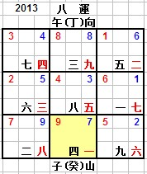
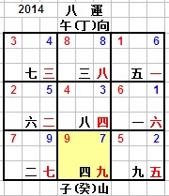
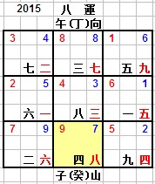
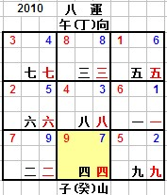
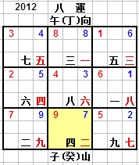
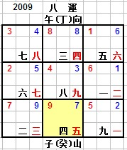
貳.流年地盘与山向星之生克
宫内主星为主(坐山宫以山星为主,向首宫以向星为主),飞入之命卦或流年星为客
(1)客星生主星 ➔相生➔吉
(2)客主星五行相同无生克➔比旺➔吉
(3)主星生客星 ➔泄气➔小吉
(4)客星克主星 ➔冲煞➔凶
(5)主星克客星 ➔劳死➔小凶
范例:子山午向(向首离三宫➔以向8为主星,各流年星为客星)
2013 [九紫火]生[向8土]➔相生
2014 [八白土]同[向8土]➔比旺
2015 [向8土]生[七赤金]➔泄气
2010,2019 [三碧木][四绿木]克[向8土]➔冲煞
2012 [向8土]克[一白水]➔劳死

Slide 33
肆.地盘星自身之生克
1.以命卦推断时:
命宅相配 : 大门所在宫位 =命卦所在宫位➔大吉
命屋相配 : 主卧室(或办公室)宫位=命卦所在宫位➔中吉
命床相配 : 床所在宫未位 =命卦所在宫位➔下吉
2.以十二生肖推断时:
命宅相配 : 大门所在宫位 =十二生肖所在宫位➔大吉
命屋相配 : 主卧室(或办公室)宫位 =十二生肖所在宫位➔中吉
命床相配 : 床所在宫未位 =十二生肖所在宫位➔下吉
3.也可只用[起造運 : 入住/解盤時之元運 : 流年運]三地盤之中宮星論斷

Slide 34
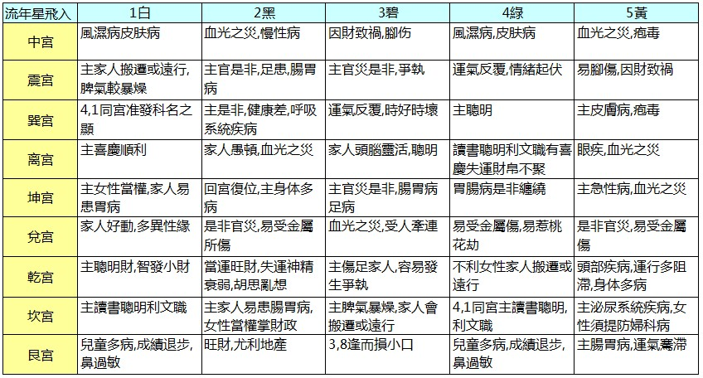

Slide 35
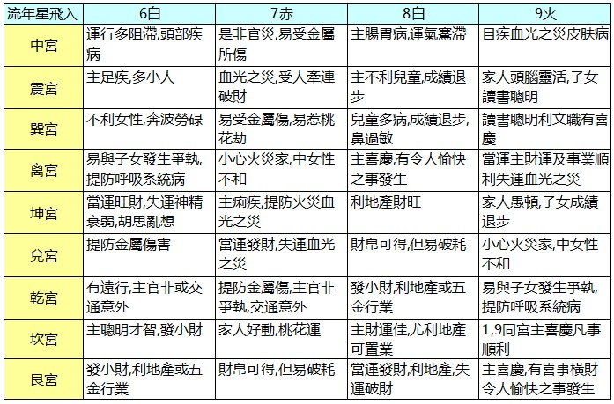

Slide 36
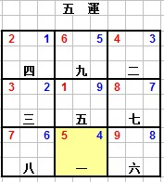
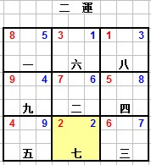
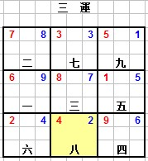
以三地盤中宮星之生克論斷例:
[例 1] 古宅子山午向,1776起造,屋主1852入住,1898年为何过世?
1776起造(1764-1783)
五運
1852入住(1884-1903)
二運
1898流年
三運
二黑土+五黃土=中宮大凶
二黑土+三碧木=中宮土木大戰=大凶
1898年屋主病逝

Slide 37
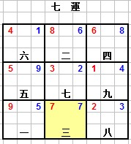
以三地盘中宫星之生克论断例:
[例 2] 古宅子山午向,1776起造,1921年为何宅门为何火灾遭焚毁?
1776起造(1764-1783)
五運
1921解盤住(1904-1923)
三運
1921流年
七運
三碧木+五黃土=中宮土木大戰=大凶
七赤金+三碧木=中宮金木大戰=大凶
1921年古宅大殿焚於大火

Slide 38
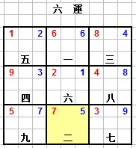
以 [ 山向星+三地盤中宮星 ] 之生克論斷例:
[例 ] 古宅子山午向,1776起造,屋主入住后,屋主於1799为何猝亡?
1776起造(1764-1783)
五運
1799解盤(1784-1803)
六運
1799年
三運
[6,6,一]:双星6到向,福禍相依
+6當令星下一水=大凶
[3,3,七]:双星3到向,福禍相依+[五黃土+三碧木=土木大戰]=大凶
1799年屋主在家中突然猝死

Slide 39
肆.室外巒頭與山向星(以山神零神之论断)
 | 一运 | 二运 | 三 运 | 四运 | 五 运 前十年 后十年 |  | 六 运 | 七运 | 八运 | 九运
正神 (該宮山星) | 坎 一 | 坤 二 | 震 三 | 巽 四 | 巽 四 | 乾 六 | 乾 六 | 兑 七 | 艮 八 | 离 九
零神 (該宮向星) | 九 离 | 八艮 | 七 兑 | 六 乾 | 六 乾 | 四 巽 | 四 巽 | 三 震 | 二 坤 | 一坎
四运 | 零 | 二运
三运 |  | 零
零 | 一运 | 零
零 | 九运 | 零
零 |  | 七运
八运 | 零 | 六运
1,2,3,4,5(前十年)运
6,7,8,9,5(后十年)运

Slide 40
1.正神(山神):元运当运之宮的山星称之为正神
零神(水神):与当运星对宫的向星为零神。如八运则以向星2为零神, 而运星二和
山星 2 不是零神。
2.正神的正字是指“当运”之气。正神方宜开门收气，忌见水，见之反主破财。
零神的零字是指“失运”之气。零神代表衰位。而“水”以“衰”为旺。即是
衰位置见到水（海，河，湖，溪，池塘,水田)为收水
3.正神方见水为零水，零神方见水且所在宫位须向星零神(向生克出或比和)方为
零神水(正水)。
4.取零神水(正水),纳正神气(正山)才是上乘风水宝地(正山正水)➔即收山收水
※记法
正神+峦头遇山+正神生克入或比和➔正山=O
正神+峦头遇水➔零水=X
零神+峦头遇水+零神生克出或比和➔正水=O
零神+峦头遇山➔零山=X
四运 | 零 | 二运
三运 |  | 零
零 | 一 运 | 零

Slide 41
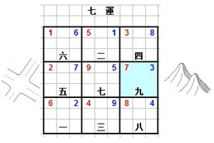
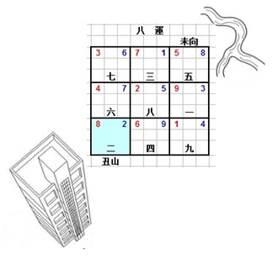
说明例 1 : 七运辛山乙向,峦头如图
七运(7当令)➔正神=兑七宫的山星7
零神=震三宫的向星7
➔正神(山星7)+峦头遇山+(7,3)山克出=X
➔零神(向星7) +峦头遇水+(2,7)向生入=正水=O
➔为收水之局主大富大贵
※只在宅弟户外出现如图之峦头
富贵必速才应验
说明例 2 : 八运丑山未向,峦头如图
八运(8当令)➔正神=艮八宫的山星8
零神=坤二宫的向星8
➔正神(山星8)+峦头遇山+(8,2)比和=正山=O
➔零神(向星8)+峦头遇水+(5,8)比和=正水=O
➔为收山收水之局主大富大贵
※只在宅弟户外出现如图之峦头
富贵必速才应验

Slide 42
说明例:虽是八运+旺山旺向,但户外峦头不配,不能判为旺丁旺财
八运(8当令)➔正神=八艮宫的山星5
零神=二坤宫的向星2
➔正神(山星5)+峦头遇山+(5,8)比和=正山=O
➔零神(向星2)+峦头遇山=零山=X
※只收山不收水➔只旺丁不旺财
八运(8当令)➔正神=八艮宫山星5
零神=二坤宫向星2
➔正神(山星5)+峦头遇山+(5,8)比和=正山=O
➔零神(水星2)+峦头遇水+(8,2)比和=正水=O
※收山收水➔旺丁又旺财

Slide 43
伍.风水的化解(调整)
1.好的宫位让他动起来，凶的宫位要让他静态不动。看风水要抓住动的地方。
2.调整该宫的砂及对宫的水
3.调整该宫的[山、向、客]三者]的生克化解
(1)转移法➔用峦头(对象)转移凶星作恶目标:用[煞生物]或[煞克物]转移
(2)压制法➔用峦头(物件)压制凶星 :用[物克煞]压制
如四方碟盛水放入8粒石春(代表8白土)=[煞9火生物8土]转移
如放鱼缸 =[煞7金生物1水]转移
如放红色物件=[物9火克煞3木]压制
如(6,7) (7,6)的交剑煞属双金同宫
➔在该宫摆养有黑色鱼的鱼缸=[煞7金生物1水]轉移
如(5,2) (2,5)双土同宫➔ 5比2凶
➔在该宫摆6层风铃或6枚乾龙币(6乾金) =[煞5土生物6金]轉移
(2,5)比(5,2)凶:因室内以向星论断
如逢5黄土(含客星)
➔均要放6层风铃=[煞5土生物6金]轉移
(3,X)➔不含(X,3)不宜作小孩房或主人房
因3山主人丁,3为长男,主人房时则有小三介入

Slide 44
利用五行颜色化煞和催运
金煞或命卦属金者： 用克金的红色、紫色制之；也可用泄金的黑色和兰色化之
木煞或命卦属木者： 用克木的白色、杏色制之；也可用泄木的红色和紫色化之
水煞或命卦属水者： 用克水的黄色、棕色制之；也可用泄水的绿色和青色化之
火煞或命卦属火者： 用克火的黑色、兰色制之；也可用泄火的黄色和棕色化之
土煞或命卦属土者： 用克土的青色、绿色制之；也可用泄土的白色和杏色化之
1、 罗盘可化一切煞气
2、 平安水：可化解二黑及五黄之气。
3、 古铜钱：可化解二黑及五黄之煞气。
4、 金元宝：可招财进宝，生财旺财。
5、 梅花钱：可助升官运和化解小人。
6、 铜金鸡：可化解桃花煞。
7、 石狮子（大小都有，大的数吨。小的几克）
可化解多种形煞，助官运，招财护财。
8、 水晶柱：助文昌运。
9、 龙龟：可化解多种煞气，镇宅旺财增寿。
10、 麒麟风铃：用于化煞和护财。
11、 大铜钱：有平安吉祥之功。
12、 铜狮子：可避煞和护财。
13、 铜羊：可去除病煞和进财。
14、 大象：有增权力、聚财和吉祥如意之功。
15、 八卦罗盘钟：可有避煞和招财纳福之功。
16、 八卦平光镜：挡避形煞。
17、 八卦凸镜：避煞。
18、 莲花杯：清除和吸纳屋内的衰气和霉气。
19、 文昌塔：有助于读书和功名事业。
20、 龙神座：可压小人和凶灾，亦可化流年利不利。
21、 运财童子：助男士招财进宝或应于异性缘差的未婚男
子使用。
22、 桃花仙子：助未婚小姐招财进宝及功名。
23、 貔貅：可化煞旺偏财和行商。
24、 铜葫芦：可化病气和加强夫妻和睦。
25、 木葫芦：可化病气和使身体健康。
26、 麒麟：有护宅和招财进宝作用。
27、 铜马：对经常出差的人有助运作用。
28、 八白玉：如意吉祥之物。
29、 七赤铜钱：可避煞和招财进宝。
30、 五帝白玉：有化煞和化小人之功效。
31、 五帝明咒；有化解官非和避邪之功。
32、 六字明咒佛：有护身助运避邪之功。
33、 明咒观音：有护家护身避灾避邪之功。
34、 明咒葫芦：有保健康保平安之功。
35、 明咒白玉：避邪助运功力强大。
36、 马上封候：适合于行政人员或政界人物催官之用。
37、 风铃塔：是当今最强效的镇宅化煞旺财上佳风水用
品，宜摆放在阁楼顶层或大厅之中威力无比。

Slide 45
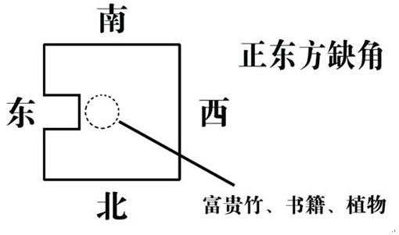
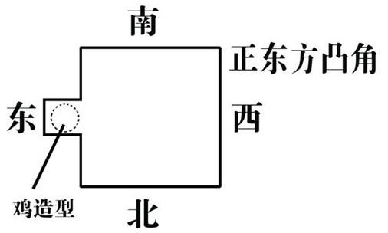
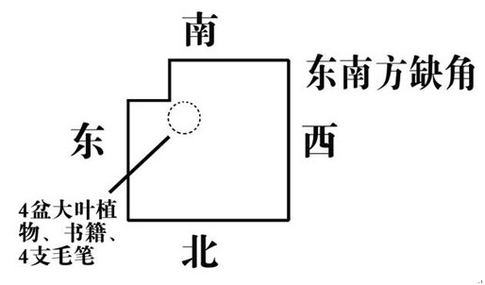
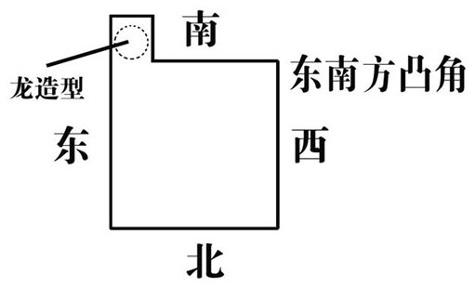
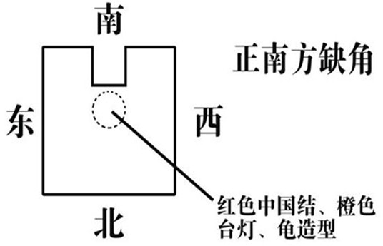
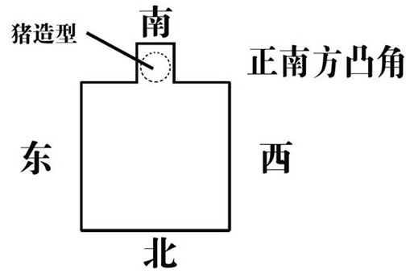
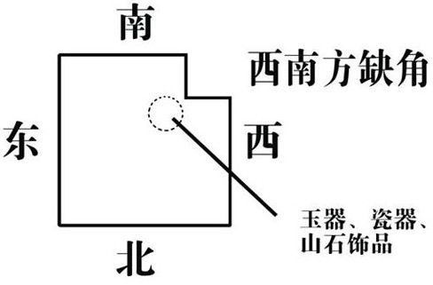
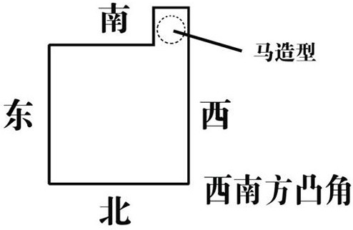
震(東)
巽(東南)
离(南)
坤(西南)

Slide 46
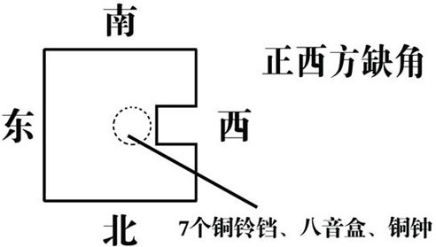
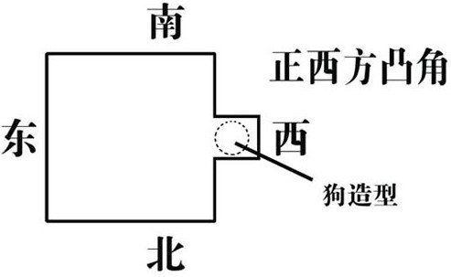
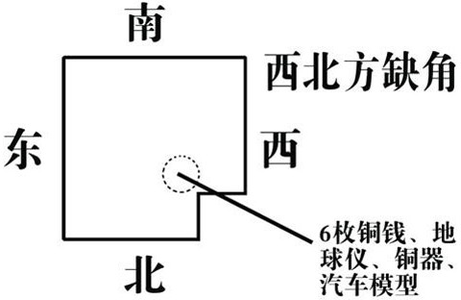
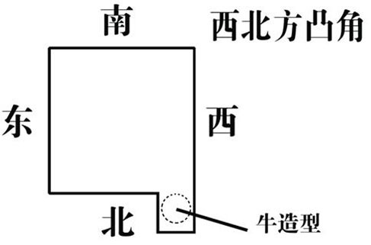
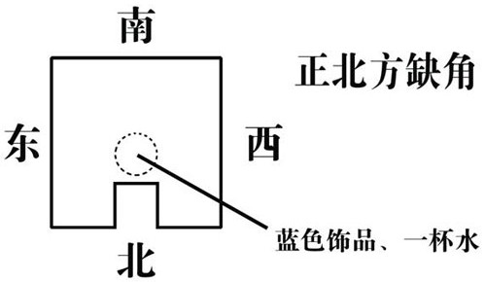
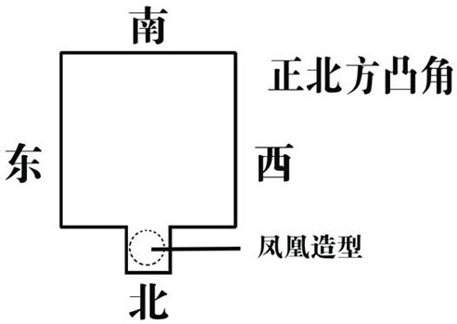


兌(西)
乾(西北)
坎(北)
艮(東北)

Slide 47
风水解析撰文内容
1.绘出屋宅位置及格间图
2.排出风水盘
3.定天盘:当运旺星,将旺星,退旺星, 大煞星,死煞星,
地盘:命卦或12生肖,流年盘
4.按五行生克(星卦生克、山向生克)及飞入客星(命主、太岁)对每个卦宫进行
格间 析
(1)坐宫(山星为主方)
(2)向宫(向星为主方)
(3)其它六个卦位(中宫为当运宫只要不安楼梯厕所,维持静态皆大吉可不论)
5.主要格间为
(1)大门
(2)主卧➔屋主的主卧室/老板的办公室
(3)厨房➔无毒建康
(4)浴室➔喜见水
6.次要格间为
(1)长辈命主/卧室宫➔健康
(2)儿女命主/卧室/书房宫➔学业
(3)其它➔生产车间、财务室、接待室,…..

Slide 48
玄空风水解析案例

Slide 49



范例1(依命卦)➔屋主1953生(蛇)+八运+午山子向
2012
2012
天盘: 当令星8(2006)
将旺星9,1
退旺星7,6
大煞星5
死煞星2,3,6
地盘:命卦[二坤土]
2012,2013流年盘
2013
1.坐宫在离[8,8]➔此宫为坐山以山星为主方
➔当令星[山8土+向8土]:双星到坐
➔坐方為山,向財星水上山:為旺丁損財,擺動態物如冷氣機化解
➔2012[山8土]克[一坎水]➔劳死➔工作劳累伤身
➔但2013[九离火]生[向水8土]➔生財
➔2013将可旺丁旺财

Slide 50
范例1(依命卦)➔屋主1953生(蛇)+八运+午山子向
2012
2012
天盘: 当令星8(2006)
将旺星9,1
退旺星7,6
大煞星5
死煞星2,3,6
地盘:命卦[二坤土]
2012,2013流年盘
2013
2.向宫在坎[7,9]➔ 此宫为向首以向星为主方
➔7,9山克入为吉主旺丁(人);7,9向克出为凶主财富平庸
➔2013流年盘[一坎水]➔利文职
➔屋主或次男在文化事业有成就
在此方正向开门，门前低空见水或路，为合局。
➔“79合辙常招回禄之灾(江湖花酒)”，要用黃色水晶化解。

Slide 51
2012
2012
3.艮[9,7]
➔9,7山克出,为平吉,主人丁平平;9,7向克入为吉主财富(技艺)
➔此宫喜见山不喜水,不宜作厨房
➔ [9,7]为不可用“城门诀”，但2013流年盘[八]在艮可化解，
如作卧室，厨房。可置黃色物品化解。
4.巽 [4,3]➔向财3+地巽七=10➔向星合十➔旺财运
➔[山人4木] [向财3木]为比和,但木可与命巽木相得益章
➔如窗外见砂(高楼)看山:4,3比和可入住无碍
➔ [山人4木]文曲代表文职,[向财3木]代表三震之兔人长子
➔若此宫有属兔之长子入住则在学业上有所成就
2013
2013
5.震宫[5,2,]➔25交加，有六白金化解，不为大凶，如开门、作卧室、厨
房，用二个大号金蟾、挂葫芦化解。
➔逢客星2012流年星4→情绪起伏
➔ [5,2]入震為凶宮不宜動態,不適作浴室廁所
➔可放铜铃,并用葫卢化煞解厄

Slide 52
6.坤宫[6,1]➔[6金,1水]山生出主凶但与命卦[二黑土]在坤,土生金
➔可作卧室、厨房使用，需布风水球崔旺财。
➔2013流年盘[二黑土]同在坤,二黑土生6金,属吉
➔命屋不配但命床相配属下吉
➔回宫复位但身体多病
2012
2012
7.兑宫[1,6]➔2012元远旺星8飞入兑，旺文昌，为大吉之位，
➔可布文昌、作书房、卧室使用，但不可作厕所。
2013
8.中宫[3,4]➔3,4为木，克父母卦八白土，虽为凶，
可在中宫挂红色灯炮， 铺红色地毡等以火化解。
此位宜静不宜动，宜作杂物间，不可有动象装置。
2013
9.乾宫[2,5]➔2,5交加➔西北方是天門作洗手間是坏风水
➔改成只淋浴並用掛銅鈴化解
➔西北角又缺角可用陶瓷狗或豬化解
(要火的人如坤土命放狗,要水的如乾金命的放豬)
格间 | 大门 坎 | 厨房 艮 | 外浴厕 震 | 次卧 巽 | 主卧 坤 | 内浴厕 乾
化解 | 黃水晶球(大玻璃) | 水晶球 | 铜铃葫卢 洁白陶瓷 |  |  | 铜铃

Slide 53






流年[五黄煞]飞入之宫➔需注意用铜铃化解
2013:[五黄土+八运]入中宫为大吉不需化解

Slide 54

范例2(依12生肖)
➔屋主1973生(牛)+妻1974生(虎)+屋主母1948生(鼠)+女儿1999生(兔)
八运 子山午向
天盘: 当令星8
将旺星9,1
退旺星7,6
大煞星5
死煞星2,3,4,6
地盘:12生肖[丑牛艮8]
流年盘
房1
房2
房3
浴室
1.大门艮[7,9,二]➔与12生肖[丑牛艮8]同宫➔命宅相配
➔艮门土配艮主[丑牛艮]互为伏位,艮为山有”重山迭迭”之象,
男人当家
➔7,9山克入为吉➔此命配此宅旺财
2.屋主夫妻➔栋梁➔住最旺宫
住房2在离[8,8,三]➔[山人8土] [向财8土]为比和+8为当运旺星
➔特别旺
➔人丁财富在此地称王
➔非常适合屋主入住

Slide 55
八运 子山午向
房1
房2
房3
屋主母1948生12生肖鼠[子鼠坎1]
女儿1999生12生肖兔[卯兔震3]
浴室
3.屋母➔重健康
屋主母12生肖[子鼠坎]
住房3在坤[1,6,五]➔[向财6退旺金]生[山人1将旺水]
➔健康只看人丁:1为生入主吉
➔屋主母12生肖[子鼠坎1]又飞入更是助吉
➔其母在房3可赡养晚年长寿
4.女儿➔重学业
女儿生肖[卯兔震3]
住房1在巽[3,4,七]➔3+七=10➔山星合十➔旺丁
➔[向财4木]=命旺星=后天巽四,为伏吟(死煞2,3,4,6)反转成旺星
➔[地巽(长女)七木]+[向财4木]代表文曲
➔此宫为向宫以向星为主(文曲)
➔利于长女学业,可入住

Slide 56
房1
房2
房3
浴室
5.干宫[5,2,九]➔5五黄死煞忌下水+2死煞喜下水➔大凶
➔又放浴室水经常流动➔凶上加凶➔需移走
坎宫[9,7,四]➔9将旺星:旺山星不下水➔X
艮宫[7,9,二]➔是罢大门➔X
震宫[2,5,六]➔2为死煞喜下水➔OK
➔但流年卯年会引动2,5凶煞(对女儿属兔不利)➔X
兑宫[6,1,一]➔6死煞喜下水➔OK➔迁移至此宫
6.增建厨房
干宫[5,2,九➔5五黄死煞为毒星+2死煞为病符➔饮食会又毒又病➔X
艮宫[7,9,二]➔[9紫火]克[7赤金]➔看财富(厨艺):9克出为凶➔X
坎宫[9,7,四]➔看财富(厨艺): [9紫将旺火]克[7赤退旺金]➔7克入主吉
➔OK➔此宫可建厨房

Slide 57
房1
房2
房3
浴室
7.震宫[2,5,六]➔2病符及5大煞
➔震宫可栽大树(木)➔克2黑土及5黄土➔可化解2,5➔OK
➔不宜放电视(电为火)➔火克女儿兔之卯命(木)➔X
化解[2,5,六]➔可在 [2,5,六] 放铜铃(化5)及葫卢(化2)解厄
8.干宫[5,2,九]➔5大煞及2病符
➔钱财大失➔这些流年流月需小心
➔不宜放电视(电为火)➔火会更引动凶煞➔X
化解[5,2,九]➔可在[5,2,九]放铜铃(化5)及金属葫卢收煞气(化2病符)解厄

Slide 58

范例3(依12生肖)➔电镀厂公司老总1960生(鼠)+八运+卯山酉向
天盘: 当令星8
将旺星9,1
退旺星7,6
大煞星5
死煞星2,3,4
地盘:12生肖[子鼠坎1]
2009流年盘
乙
甲
1.坐宫在震[4,3,六]➔4+六=10➔山星合十➔死煞2,3,4,6反成吉
➔如看人丁:4,3生出,4不吉:不适住宅
➔如看财富:4,3生入,3吉:更适合作办公室
2.向宫在兑[8,8,一]➔向宫以向星为主➔双8旺星以向财8为主➔损丁旺财
➔此地适合作厂房
3. 坎[2,5,四]➔2,5组合大凶+12生肖[子鼠坎1]+2009流年盘[五]黄大煞飞入
➔果然在2009发生员工跌落强酸槽死亡的工安事故
化解(1)将甲门堵上
(2)在原甲门处改作花圃➔人不走动气静则凶煞不被触动

